Slide 1
Бизнес - план учебной мастерской
Учитель МБОУ «Эльгетская СОШ»
Горохов И.С.

Slide 2
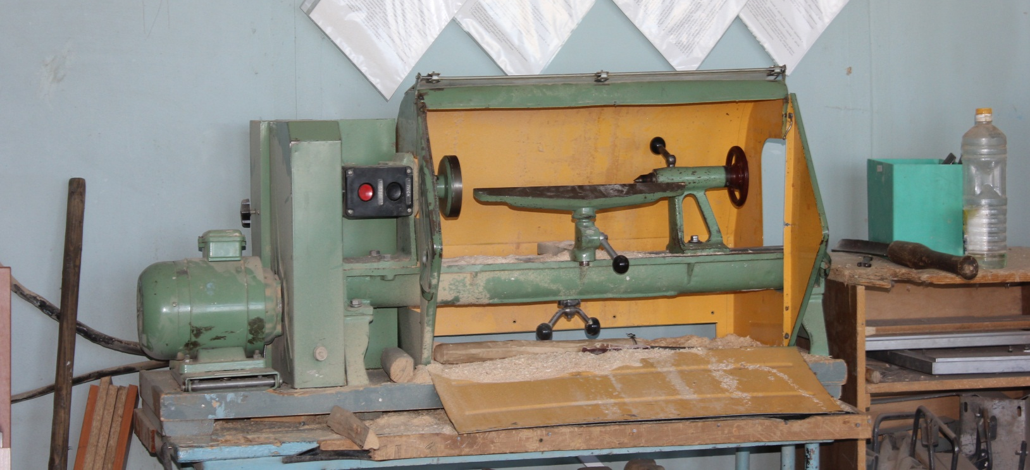
Бизнес план ключ к успешному предпринимательству!

Slide 3
Актуальность разработки программы связана с необходимостью установления связи теории с практикой, расширения возможностей дополнительного образования через увеличение по выбору программ.
Реализация программной цели и задач позволит привлечь учащихся к реальной практической деятельности именно в той области профессионального творчества в будущем, которая будет востребована еще не одно столетие.
Программы нужно ставить задачи по структурированию содержания программы как условия по достижению поставленной цели. Задачи программы, в данном случае, - это условия достижения цели.

Slide 4
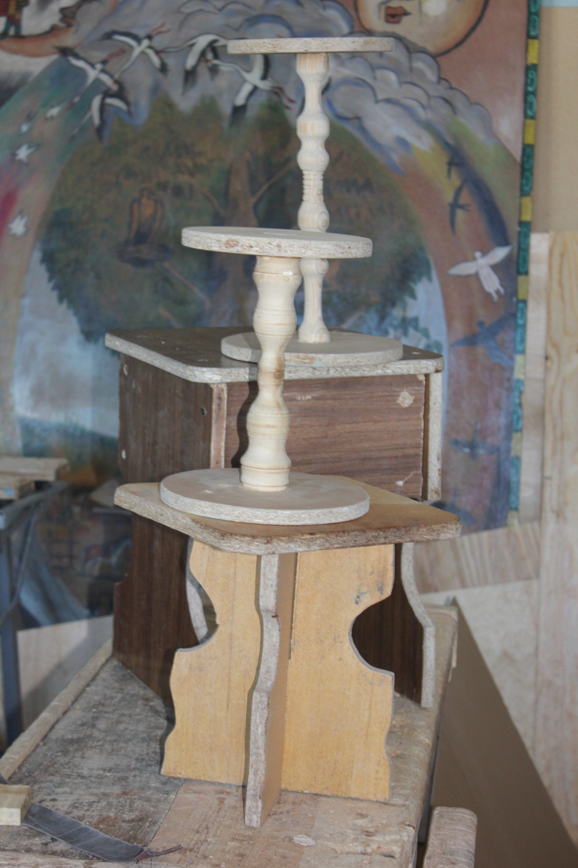
Если мы составляем бизнес-план учебной мастерской, намереваясь создать успешный и потому доходный бизнес, обратим внимание на следующую деталь. В настоящее время высоко востребованы изделия из натурального дерева, из конского хвоста и из всяких отходов.

Slide 5
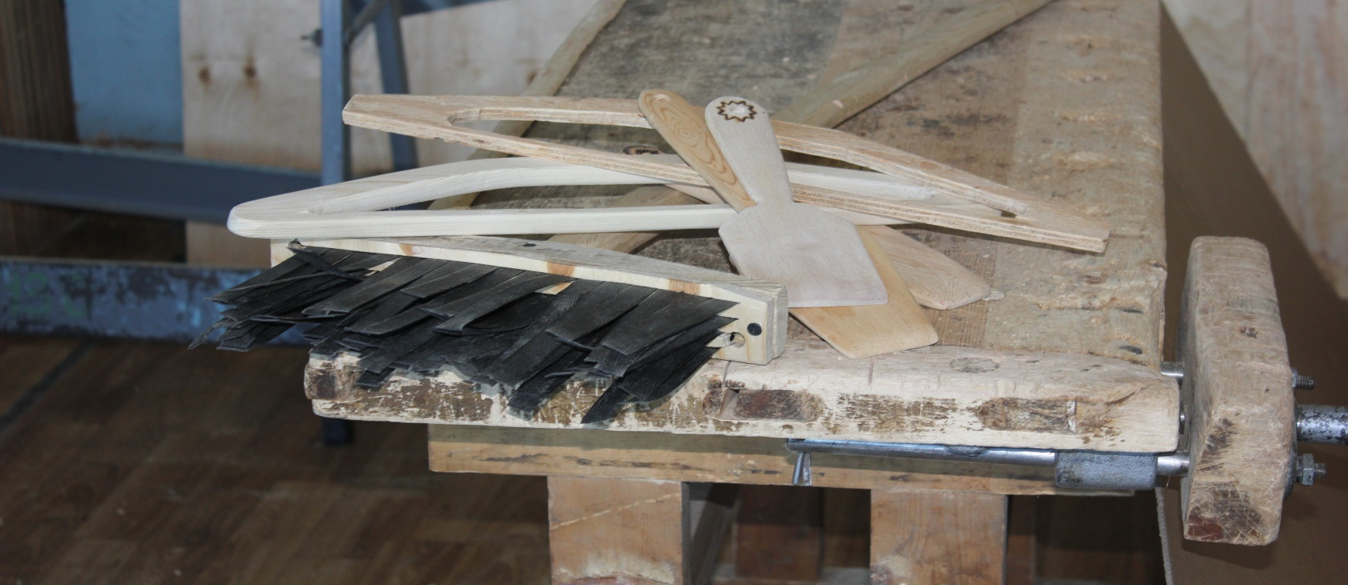
Главный плюс, по нашему мнению, в этом бизнесе малые капиталовложения, но приличные доходы. Сразу хочется оговорится, что если мы намерены этим заняться лично, то основное условие успешного бизнеса это наши умелые руки. А теперь посмотрим бизнес план столярной мастерской.

Slide 6
Бизнес план учебной мастерской я рассчитывал с учётом на 5 учеников.
Т.к. мы открываем бизнес, то нам необходимо для работы пиломатериалы и отходы. К сожалению, пиломатериал нынче дорогое, придётся нам платить по 6 т.р. за куб.

Slide 7
Инструмент и оборудование.
Этот пункт очень важен для нашего бизнес плана. Без качественного инструмента у нас вряд ли, что получится.
На начальном этапе для столярного бизнеса минимальный набор инструмента и оборудования.
Из ручного инструмента это молотки, киянки, стамески, степлер, надфили и т.д. Также нам нужен электроинструмент (дрель, циркулярка, электрорубанок, фрезер.)
При удачном развитие нашего бизнеса в дальнейшем можно будет приобрести другие станки: Шлифовальный и т.д. Они сильно ускорят и облегчат нашу работу.
Ещё для учебной мастерской необходимы некоторые расходные материалы: клей, наждачка, масло, лак, краска и.д. Т.к. материалы расходные то и платить за них придётся 2-3 т.р.

Slide 8
В нашей учебной мастерской мы будем производить: табуреты, полки, щетки, дэйбиир и много другое. Конечно сразу получаться не будет, но со временем процесс станет для нас быстрым и лёгким.

Slide 9
А теперь самая интересная часть нашего бизнес плана учебной мастерской.
Рентабельность учебной мастерской.
За месяц мы легко производим в своей мастерской 15 вешалок и сбываем их по цене 150 р., 4 щетки по 200р., 2 полки по 450р, 6 табуреток по 1000р. учитывая расходы на пиломатериала, электроэнергию и другие расходные материалы получаем: 9650(выручка с продаж)- 500(расходы на лес)- 500(расходные материалы)- 600(электроэнергия)= 8050 р. чистый доход в месяц.

Slide 10
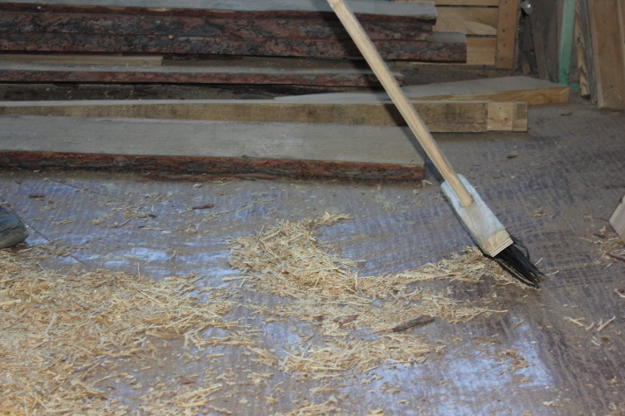
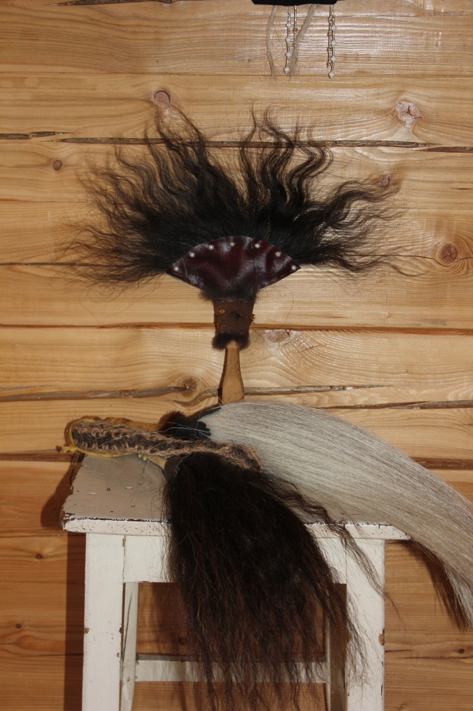
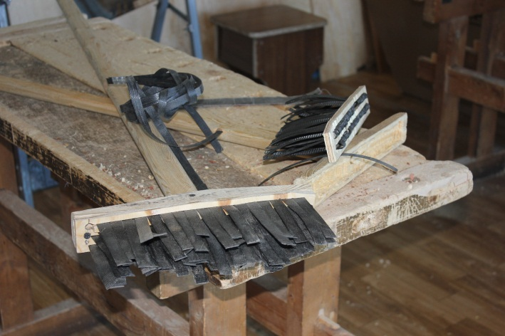

Slide 11
Вот и весь бизнес план учебной мастерской. Я очень надеюсь, что вам это было интересно и полезно. Удачи в начинаниях.

